Slide 1
Corso di Genetica
-Lezione 16-

Slide 2
Le Aneuploidie

Slide 3
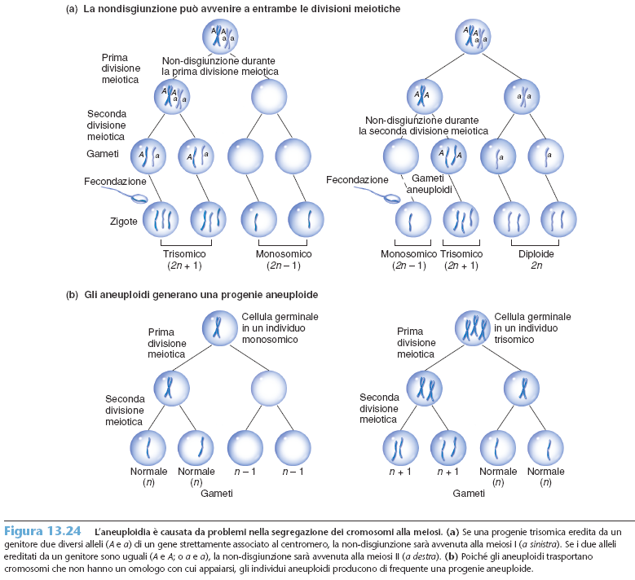

Slide 4
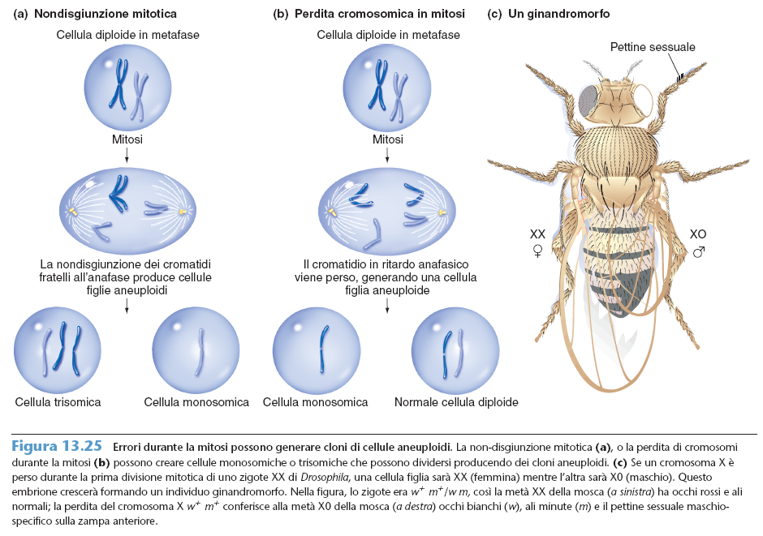

Slide 5
Conseguenze delle Aneuploidie
L'aneuploidia provoca un genoma 'sbilanciato' dove il cromosoma, o parti dei cromosomi, sono mancanti o in sovrannumero.
Nell'uomo, l'aneuploidia è la causa principale di ritardo mentale e degli aborti spontanei ed è una caratteristica chiave nel cancro,
é stato stimato che il 70-90% di tutti i tumori solidi umani presenta anueuploidie
Studi recenti hanno anche rivelato una connessione tra aneuploidia e invecchiamento, in particolare che gli aumenti di aneuploidia sono associati con l'invecchiamento precoce e ridotta durata della vita

Slide 6
Fenotipi associate alle Aneuploidie
ritardo del ciclo cellulare in G1
alterazioni metaboliche
instabilità genomica
proteotossicità
la maggior parte delle cellule aneuploidi studiate fino ad oggi mostrano una firma trascrizionale associata a crescita lenta e stress

Slide 7
Efftto Paradosso delle Aneuploidie
In tutte le celle normali analizzate finora, l'aneuploidia è stata sempre trovata associata ad una riduzione del tasso di proliferazione delle cellule.
Tuttavia, l'aneuploidia è un indicatore di progressione del cancro, una malattia di capacità proliferativa aumentata e celle aneuploidi sono recuperate frequentemente in condizione sperimentali nei microorganismi

Slide 8
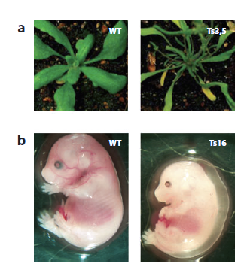
Effecti delle aneuploidie negli o organismi

Slide 9
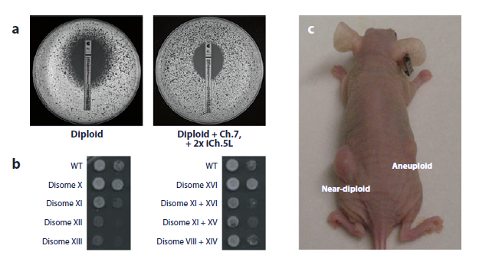
Effetti Benefici delle Aneuploide
(a) Candida albicans fluconazole resistance. An additional copy of the left arm of chromosome 5 confers increased resistance to fluconazole in C. albicans (data from Selmecki et al. 2009). (b) Saccharomyces cerevisae benomyl resistance. Some aneuploid budding yeast strains show increased resistance to the microtubule poison benomyl, whereas others show increased sensitivity (data from Torres et al. 2007). (c) Xenografts of highly aneuploid human colon cancer cells (SW620 cells, right) were reduced in size compared with xenografts of near-diploid colon cancer cells (HCT15 cells, left) after treatment with AICAR and 17-AAG, drugs that preferentially target aneuploid cells (data from Tang et al. 2011).

Slide 10
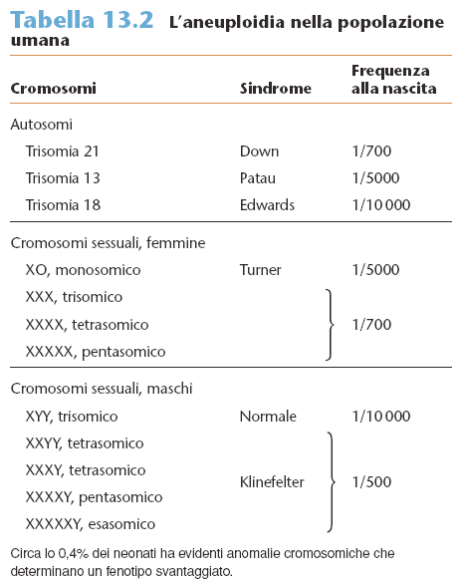

Slide 11
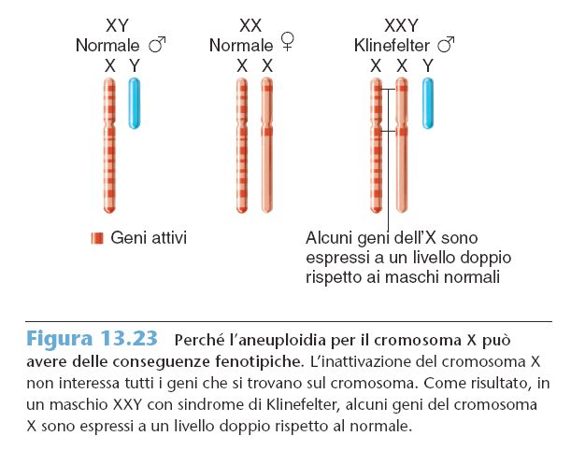

Slide 12
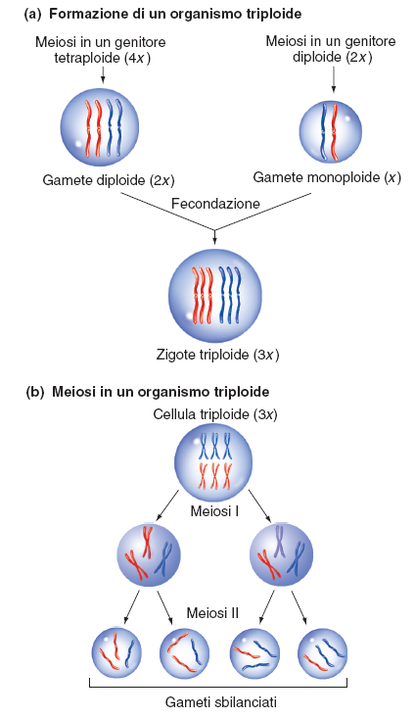
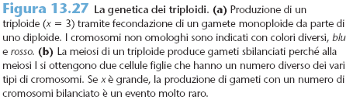

Slide 13
Alcune specie euploidi hanno corredi cromosomici completi ma non diploidi
Le cellule euploidi, al contrario di quelle aneuploidi, contengono soltanto corredi cromosomici completi. Molte specie euploidi sono diploidi, ma alcune sono poliploidi, con tre o più assetti cromosomici.
Simbolo x per indicare il numero di base dei cromosomi, cioè, il numero di cromosomi diversi che formano un singolo assetto completo.
Le specie triploidi, che hanno tre assetti completi di cromosomi, sono quindi 3x
Per le specie diploidi x è uguale a n (il numero di cromosomi nei gameti) poiché ogni gamete contiene solo un singolo assetto cdi cromosomi

Slide 14
Questa identità tra x e n non è valida per le specie poloploidi. Il grano coltivato per la produzione del pane ha un totale di 42 cromosomi:6 assetti quasi (ma non completamente) identici ognuno formato da 7 diversi cromosomi. Questo tipo di grano è quindi esaploide con un numero di base x 7 e 6x 42.

Slide 15
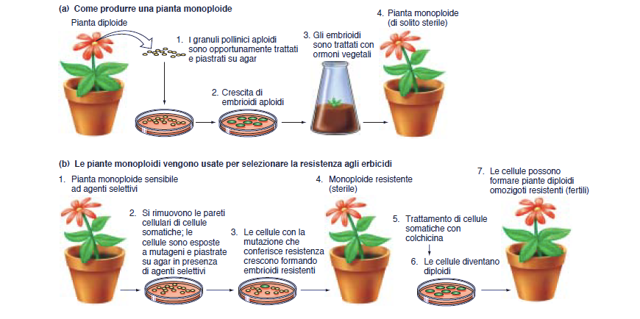

Slide 16
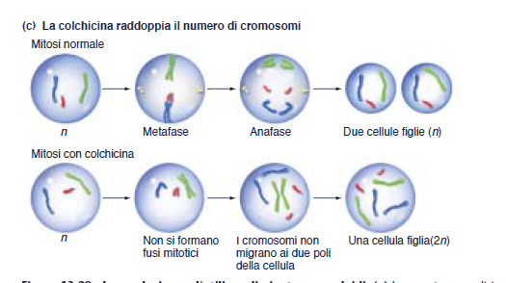

Slide 17
La poliploidia ha accompagnato l’evoluzione di molte specie di piante coltivate
Circa una su tre specie conosciute di piante da fiore è polipoide. la poliploidia aumenta robustezza della pianta, molte piante commestibili, selezionate per le coltivazioni agricole, sono anch’esse poliploidi
La maggior parte dei tipi di erba medica, di piante di caffè e di arachidi sono tetraploidi (4x). Anche gli alberi delle mele McIntosh e delle pere Bartlett che producono frutti giganti sono tetraploidi. Le fragole coltivate sono ottaploidi (8x).
I triploidi sono quasi sempre sterili

Slide 18
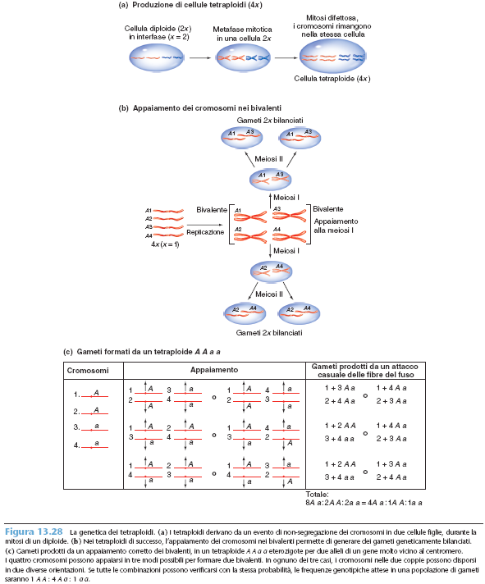

Slide 19
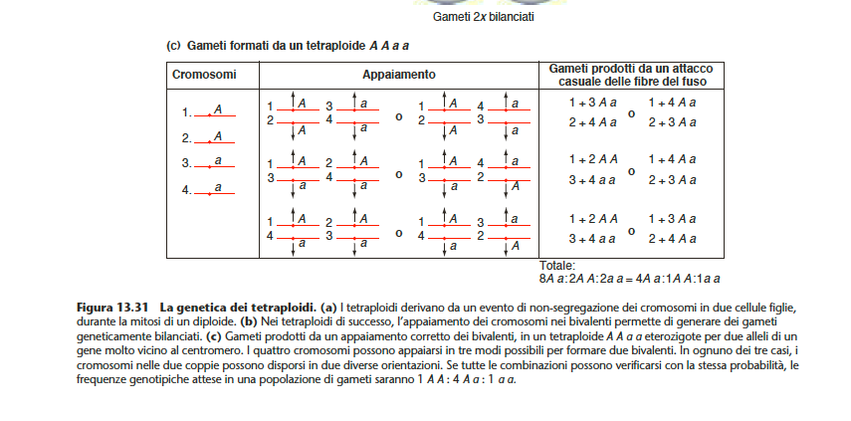

Slide 20
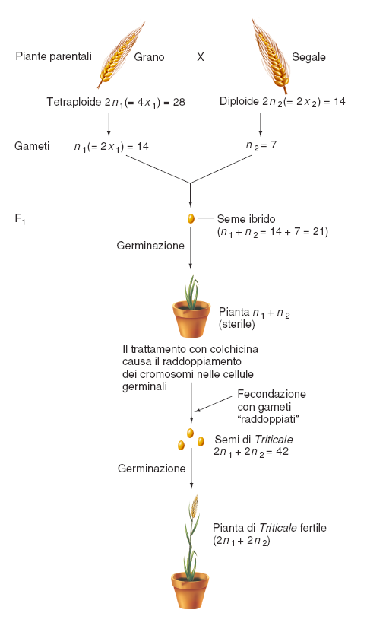
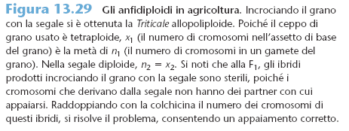
Alcuni poliploidi hanno delle caratteristiche ideali
dal punto di vista agricolo che derivano da due specie
Il raddoppiamento dei cromosomi nella linea germinale,
però, può restituire la fertilità, creando per ogni cromosoma un partner con cui appaiarsi (anfidiploidi)

Slide 21
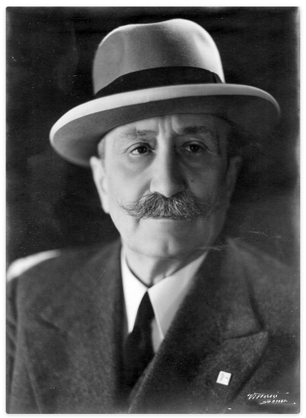
Nazareno Strampelli e il miglioramento genetico del grano tenero
1866-1942

Slide 22
